Slide 1
Le parcours différencié
en fin de terminale professionnelle
en 2025

Slide 2
Tronc commun à tous les élèves
Enseignements généraux et professionnels avec contrôle continu de formation (22 semaines)
PFMP (6 semaines obligatoires pour l’examen) • Soutien au parcours • Ateliers AvenirPro
Fin des vœux Parcoursup
Épreuves ponctuelles et terminales
Parcours différencié de 6 semaines
Préparation à la poursuite d’études supérieures
Préparation à l’insertion professionnelle
Épreuves terminales
Épreuve de prévention, santé environnement et oral de projet

Slide 3
Le choix du parcours différencié
Le choix entre les parcours de préparation à l’insertion professionnelle et à la poursuite d’études supérieures s’inscrit dans le cadre d’un accompagnement continu, depuis la classe de seconde, à la construction du projet de l’élève (soutien au parcours).
Les deux parcours sont présentés à tous les élèves en début de terminale.
Une fiche de dialogue est utilisée par l’établissement pour permettre : aux familles d’exprimer un premier souhait de parcours ;
au conseil de classe de faire des recommandations.
L’inscription dans l’un ou l’autre parcours se fait au terme d’un entretien à l’issue du dernier conseil de classe précédant le parcours, au choix de l’élève

Slide 4
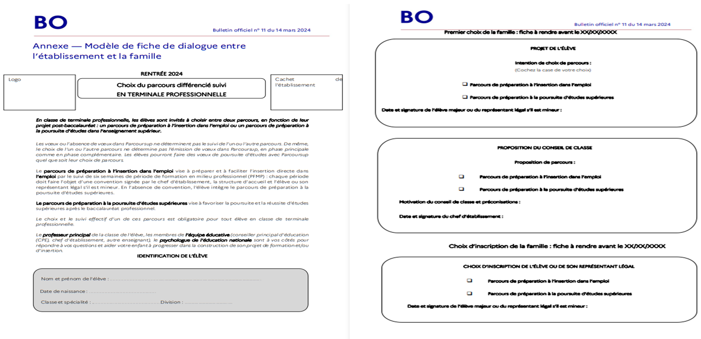
La fiche dialogue
3

Slide 5
Parcours 1 : préparation à la poursuite d’études supérieures
2 objectifs
Consolidation et renforcement disciplinaire et méthodologique
Développement de compétences psychosociales

Slide 6
Les attendus du parcours préparation à la poursuite d’études supérieures
Consolidation et renforcement disciplinaire et méthodologique
Il s’agit, autant que possible en faisant appel à des activités ou des tâches contextualisées, de :
Travail personnel
Consolider générales
ou acquérir des notions disciplinaires, et professionnelles nécessaires dans
Ce travail, recouvrant 5 heures hebdomadaires, se réalise en établissement sous différentes formes possibles :
Au CDI encadré par le professeur- documentaliste ;
Lors d’études dirigées encadrées par un
l’enseignement supérieur et notamment en BTS ;
Travailler l’expression orale, la synthèse, la qualité de l’écrit, la prise de notes efficace ;
Développer des compétences en termes de mobilisation de l’outil mathématique ;
Renforcer l’autonomie et la prise d’initiative ; Renforcer l’acquisition des compétences numériques.
Cet objectif peut mobiliser lors d’interventions, séances ou séquences :
La co-intervention enseignement général/enseignement
personnel enseignant ou un AED ;
Lors d’heures d’études en autonomie.
Les heures sont notées dans l’emploi du temps et font l’objet d’un contrôle d’assiduité.
L’équipe pédagogique doit fournir un travail à effectuer sur ce temps qui peut prendre la forme d’activités conduites seul ou en groupe.
professionnel pour rendre concrètes des notions complexes ;
Des enseignants du supérieur, seuls ou en co-intervention avec leurs collègues de lycée professionnel ;
Des professionnels et acteurs institutionnels du secteur…

Slide 7
Les attendus du parcours préparation à la poursuite d’études supérieures
Développement de compétences psychosociales
Il s’agit de :
Travailler la confiance en soi et permettre au jeune de prendre conscience de ses atouts et de les conforter ;
Lever les freins liés à l’autocensure ; Affiner le projet professionnel ;
Réaliser un retour réflexif sur les PFMP réalisées ;
Développer ses capacités à travailler en mode projet ;
Travailler l’insertion en cas de non-poursuite d’études;
Cet objectif peut être mis en œuvre par exemple sous forme d’ateliers, en faisant appel à du mentorat, à des sorties socio- culturelles, à des activités sportives et éducatives…

Slide 8
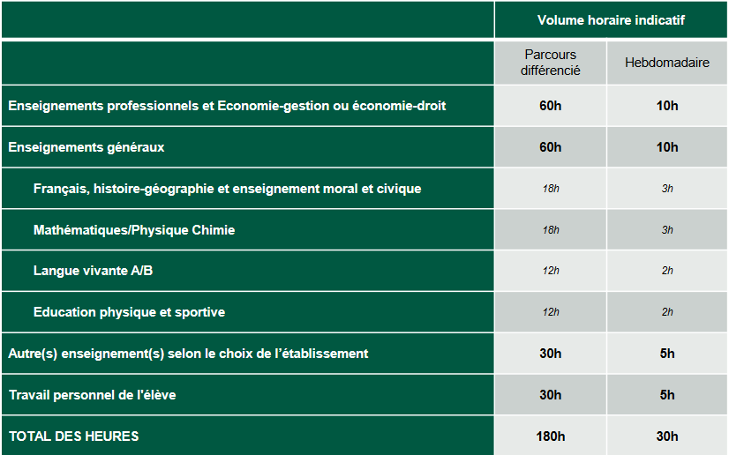
Proposition de grille horaire indicative
Peut être adaptée au projet de classe et aux besoins des élèves

Slide 9
Remarques et points de vigilance
Parcours préparation à la poursuite d’études supérieures
Identifier des compétences plus transversales attendues en BTS (avec l’appui des IEN ET/EG et IA-IPR, des fiches DGESCO/IGESR disponibles sur Eduscol)
Ne pas hésiter à mutualiser avec d’autres EPLE du réseau,
Les points de vigilance :
La mobilisation des enseignants pour les examens (BTS, CAP, BMA…) qui se déroulent sur la période, avec des convocations qui arrivent tard
Les visites de PFMP des élèves de terminales qui ont choisi le parcours d’insertion
L’accueil des élèves de seconde, première et CAP
Des leviers existent :
Les dédoublements habituels de l’EDT des élèves ne sont pas forcément reproduits
Les effectifs de certaines classes peuvent être regroupés, en fonction du nombre d’élèves choisissant ce parcours
La possibilité de mobiliser des participants extérieurs

Slide 10
Parcours 2 : préparation à l’insertion professionnelle
Ce parcours est destiné aux élèves qui souhaitent une insertion directe après l’obtention de leur diplôme.
6 semaines recouvrant une
Il peut également concerner des élèves souhaitant effectuer une poursuite d’études courtes, y compris par apprentissage :
titre professionnel
CAP en un an
ou plusieurs
séquences de peuvent être
PFMP qui effectuées lieux.
dans
différents
certificats de spécialisation (nouvelle appellation des mentions complémentaires)
FCIL

Slide 11
Remarques et points de vigilance
Parcours préparation à l’insertion professionnelle
Innovation
Repérer les offres de formation Bac Pro + 1,
Engagement
Organiser au sein de l’établissement une rencontre entre professionnels et élèves courant janvier, partenariat à construire (référent académique école entreprise à solliciter),
Collaboration
Responsabilité
Mobiliser le partenariat France Travail/missions locales au niveau local à construire (objet de travail du réseau d’EPLE pour mutualisation),
Intégrité, innovation et engagement : les piliers de notre démarche.
Attention à la remobilisation des élèves de seconde et première qui ne sont pas parti en PFMP en juin.

Slide 12
Le calendrier des examens pour 2025
Pour les candidats bénéficiant d’épreuves en contrôle en cours de formation (CCF) conformément aux règlements d’examen de la spécialité préparée, les situations d’évaluation de CCF pourront être organisées jusqu’en mai, cependant au vu du calendrier scolaire de l’académie de Guadeloupe, toutes les opérations autour du CCF devront être organisés au plus tard le 16 avril 2025, suivi de :
Mai : épreuves ponctuelles d’enseignement général et d’enseignement professionnel pour l’ensemble des candidats devant passer ces épreuves selon cette modalité, conformément aux règlements d’examen des différentes spécialités de baccalauréat professionnel : toutes les épreuves sont concernées à l’exception de l’épreuve de Prévention-santé-environnement et l’oral de projet (pour les candidats scolaires et apprentis)
Fin juin : épreuve ponctuelle de Prévention-santé-environnement pour tous les candidats et l’oral de projet pour les candidats scolaires et apprentis.

Slide 13
Organisation des examens 2025

Slide 14
Le calendrier des examens pour 2025
Les épreuves pratiques et orales du baccalauréat professionnel se déroulent selon les indications mentionnées sur le calendrier de chaque spécialité, à l’exception de l’épreuve orale de projet qui se déroulera à compter du jeudi 26 juin 2025.
Les épreuves du second groupe du baccalauréat général et technologique, ainsi que l'épreuve de contrôle du baccalauréat professionnel, se dérouleront dans l'ensemble des académies jusqu'au mercredi 9 juillet 2025 inclus. Les recteurs d’académie et vice-recteur concernés en arrêteront les dates en conséquence.
Pour la session 2025, l’académie de La Réunion composera sur un calendrier
spécifique, selon les horaires définis en annexe VI.
Sources :
https://www.education.gouv.fr/bo/2024/Hebdo27/MENE2403660N https://www.education.gouv.fr/sites/default/files/ensel660_annexe5_ok_.pdf https://www.education.gouv.fr/sites/default/files/ensel660_annexe6.pdf

Slide 15
Ressources
Cadre réglementaire :
Arrêté du 22 janvier 2024 modifiant l'arrêté du
21 novembre 2018 relatif aux enseignements
dispensés dans les scolaire préparant
formations sous statut au baccalauréat
professionnel
Note de service sur le parcours différencié de fin de terminale, parue au BO du 14 mars 2024 Page Éduscol sur la réorganisation du cursus préparant au baccalauréat professionnel
Page Éduscol sur la réforme des lycées
professionnels

